Slide 1
Brönsted-Theorie
Chiara, Maximilian, Mareike

Slide 2
Gliederung
Einführung Titration
Charakteristische Titrationspunkte
Definition Brönsted-Theorie
Beispiel 1
Einführung Puffer
Definition Hendersson-Hasselbalch-Gleichung
Beispiel 2
Quellen

Slide 3
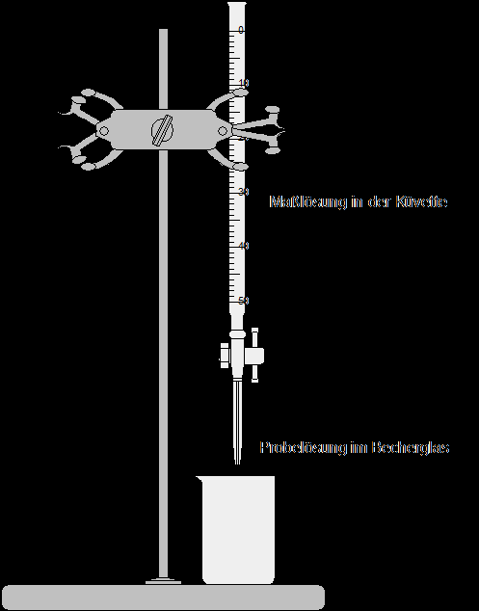
Einführung Titration
Bestimmung der Konzentration einer Probelösung
Vorgang
  Probelösung wird mit Maßlösung titriert.
  In der Bürette: Maßlösung mit bekannter Konzentration
  Im Auffangbecher: Lösung mit unbekannter Konzentration
  (= Probelösung) und Indikator (Phenolphthalein)
  Säure mit Base (Alkalimetrie)/ Base mit Säure (Acidimetrie)
charakteristische Titrationspunkte
  Anfangspunkt, Halbäquivalenzpunkt, Äquivalenzpunkt,
  Endpunkt (Punkt nach dem Äquivalenzpunkt)
Starke Säure (vollständige Protolyse, anorganisch)
Schwache Säure (unvollständige Protolyse, organisch)

Slide 4
Charakteristische Titrationspunkte
Achtung: In diesem Beispiel wird eine schwache Base (NH₃) mit einer starken Säure (HBr) titriert. Bisher war es immer umgekehrt, z. B. schwache Essigäure mit starker Natronlauge
Anfangs-pH-Wert
  pH = 14 – (1/2 * (pK_{B}(Base, hier NH₃) – lg c(Base, hier NH₃)))
Äquivalenzpunkt
  pH = 1/2 * (pK_{S}(korrespondierende Säure, hier NH₄⁺) – lg c(pK_{S}(korrespondierende Säure, hier NH₄⁺) ))
Halbäquivalenzpunkt
  pH = 14 – pK_{B}(Base, hier NH₃)
Endpunkt -> Punkt nach dem Äquivalenzpunkt (pH-Wert)
  n(Base, hier NH₃) = c in mol/l * Volumen in l
  z. B. 1 mL über den Äquivalenzpunkt: Rest von n(Säure) = n(Säure, hier HBr) – n(Base, hier NH₃)
  c(Säure, hier HBr) = Rest von n(Säure) / Volumen in l
  pH = -lg c(Säure, hier HBr)
pK_{S}, pK_{B} Werte im Tafelwerk auf Seite 138

Slide 5
Definition brönsted-theorie
„Nach Brönsted sind Säuren Verbindungen, die Protonen (H⁺-Ionen) abgeben können (Protonendonatoren), und Basen Verbindungen, die Protonen aufnehmen können (Protonenakzeptoren).“
Protonendonator wird zum Protonenakzeptor und andersherum
  Bildung eines korrespondierenden Säure-Base-Paars, z. B. NH₃/NH₄⁺

Slide 6
Beispiel 1 (schwache Base mit starker Säure)
Charakteristische Punkte berechnen
Probelösung (NH₃, NH₄⁺): 50 mL, c = 0,1 mol/l
Maßlösung (HBr, Br⁻): c = 1 mol/l
Anfangs-pH-Wert
pH = 14 – 1/2 * (pK_{B}(NH₃) – lg c(NH₃))
pH = 14 – 1/2 * (4,75 – lg 0,1 mol/l) = 11,125
Äquivalenzpunkt
pH = 1/2 * (pK_{S}(NH₄⁺) – lg c(NH₄⁺))
pH = 1/2 * (9,25 – lg 0,1 mol/l) = 5,125
Halbäquivalenzpunkt
pH = 14 – pK_{B}(NH₃)
pH = 14 – 4,75 = 9,25
Endpunkt -> Punkt nach dem Äquivalenzpunkt, z. B. 6 mL HBr-Lösung zu 50 mL NH₃-Lösung
n(HBr) = 1 mol/l * 0,006 l = 0,006 mol
n(NH₃) = 0,1 mol/l * 0,05 l = 0,005 mol
Rest von n(HBr) = 0,006 mol – 0,005 mol = 0,001 mol
c(HBr) = 0,001 mol / 0,056 l = 0,0178 mol
pH = -lg 0,0178 mol = 1,75

Slide 7
Einführung Puffer
„Ein Puffer ist ein Stoffgemisch, dessen pH-Wert (Konzentration der Protonen/Oxoniumionen) sich bei Zugabe einer Säure oder einer Base wesentlich weniger stark ändert, als dies in einem ungepufferten System der Fall wäre.“
Wirkung
  Umsetzung der zugeführten Protonen/ Oxoniumionen (H⁺/H₃O⁺) bzw. der Hydroxidionen (OH⁻) zu schwachen Säuren bzw. Basen

Slide 8
Definition Hendersson-Hasselbalch-Gleichung
„Die Henderson-Hasselbalch-Gleichung, auch Puffergleichung genannt, beschreibt den Zusammenhang zwischen dem pH-Wert und der Lage des Gleichgewichts einer Säure-Base-Reaktion zwischen einer mittelstarken Säure und ihrer korrespondierenden mittelstarken Base in verdünnten (≤ 1 mol/l), wässrigen Lösungen.“
pH = pK_{S} + log(c(Base: A⁻)/c(Säure: HA))

Slide 9
Beispiel 2
1.3
Gegeben: pH = 7
pK_{S} (H₂CO₃) = 6,52
Gesucht: x = c(HCO₃⁻)/c(H₂CO₃)
pH = pK_{S} + log x
7 = 6,25 + log x I -6,25
0,48 = log x EQUA,F3,2x EXE
3,0199 = c(HCO₃⁻)/c(H₂CO₃)
Der Kohlensäure-Puffer (im Speichel) enthält ca. 3x mehr Base als korrespondierende Säure (zum Abpuffern der Milchsäure aus der Glucose-Verdauung).

Slide 10
Beispiel 2
1.2
  Beim Verzehr von sauren Lebensmitteln, wie zum Beispiel Obst werden schwache Säuren in Kontakt mit den Zähnen gebracht. Diese Säuren können, den Zahnschmelz angreifen und so zu Schädigungen der Zähne führen. Auch die Stoffwechselprodukte von Bakterien im Mundraum können sauer sein und entstehen verstärkt, wenn zuckerhaltige Lebensmittel konusmiert werden (Diese dienen auch den Bakterien im Mund als Nahrung).
  Das Puffersystem des Speichels, der Kohlensäurehydrogencarbonatpuffer, kann diese schwachen Säuren abpuffern und somit neutralisieren. Die Bicarbonationen reagieren mit den Protonen der Säuren zu Hydrogencarbonat. Die Schädigende Wirkung saurer Lebensmittel kann somit vermindert werden. Ist die Pufferkapazität des Speiches aufgebraucht, so führt weitere Zufuhr saurer Nahrung jedoch zu Schädigungen der Zähne.

Slide 11
quellen
Eigene Aufzeichnungen
https://www.abiweb.de/anorganische-chemie/donator/saeure-base/titrationsverfahren.html

Slide 12
Danke für eure Aufmerksamkeit

